Slide 1
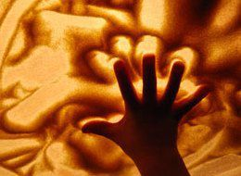
«Развитие творческих способностей, детей поcредством песочной терапии».
Подготовила воспитатель МБДОУ «Детский сад с. Купино»
Купина А.Ю

Slide 2
В одном мгновении видеть вечность, Огромный мир - в зерне песка, В единой горсти - бесконечность И небо - в чашечке цветка. Уильям Блейк

Slide 3
Песок - один из первых материалов, который ребёнок использует для самостоятельной деятельности: в песочнице, на пляже, в специальной ёмкости. Песок – это уникальная возможность исследовать свой внутренний мир, манипуляции с песком дают ощущения свободы, безопасности и самовыражения. Взаимодействие с песком – одно из популярных в мире направлений арт-терапии.

Slide 4
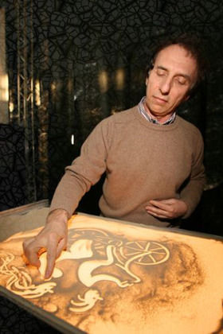
Основоположники
Режиссёр-мультипликатор
Кэролайн Лиф
Ааниматор
Ференц Чако

Slide 5
Рисование песком на стекле в последнее время стало очень популярным занятием. Для работы нужны столы со стеклянной поверхностью и подсветкой.

Slide 6
Технические приёмы рисования

Slide 7
Рисование кулаком

Slide 8
Рисование ладонью

Slide 9
Рисование щепотью

Slide 10
Рисование одним пальцем

Slide 11
Симметрично двумя руками

Slide 12
Чтобы разнообразить детскую творческую деятельность, детям предлагаются различные инструменты, а так же природный и бросовый материалы

Slide 13
Рисование мячами с разной фактурой

Slide 14
Рисование инструментами с зубчиками

Slide 15
Рисование с использованием формочек

Slide 16
Рисование с использованием трафаретов

Slide 17
Обучение технике рисования песком проводится малыми группами

Slide 18
Творческие сеансы проводятся в форме сказки или игры

